Slide 1
Materiali e processi innovativi da fonti residuali e non-critiche, per lo sviluppo di una economia e di un sistema industriale italiano verde, sostenibile e circolare
Proposta di aggregazione
CRESCO
Pierluigi Barbaro
ICCOM
Workshop "Sostenibilità PNRR@CNR”
Pisa, 10 febbraio 2025
Notes:
Proposta aggregazione, metodologia di lavoro, identificazione criticità, necessità, innovazione, settori principali manifatturiero avanzato, incluso High-Tech, ricognizione, progettualità PNRR-CNR, risposta, soluzioni,

Slide 2
Ambito tematico: Sostenibilità, Economia Circolare, Critical Raw Materials, Biomasse, Riciclo, Decarbonizzazione
Design e realizzazione di prodotti, materiali, processi e tecnologie innovative per il manifatturiero italiano avanzato in funzione della Transizione Ecologica
Macro-temi di aggregazione trasversali e multidisciplinari
A. Sviluppo di materiali da rifiuti post-consumo e materie prime seconde
A.1 Depolimerizzazione e upcycling di plastiche e riciclo chimico di tessuti sintetici
A.2 Urban mining: riciclo di metalli critici da RAEE, magneti e batterie
A.3 Riciclo di materiali da costruzione
B. Sviluppo di materiali da risorse non-critiche, rinnovabili e residuali
B.1 Upgrade di minerali abbondanti e secondari
B.2 Valorizzazione della biomassa vegetale non-edibile: scarti agricoli, della selvicoltura e dell’industria mobiliera
B.3 Sfruttamento di residui dell’industria metallurgica, elettronica e oreficeria
C. Sviluppo di processi sostenibili e materiali intelligenti
C.1 Funzionalizzazione di prodotti di consumo per il conferimento di proprietà antibatteriche, ignifughe, sensoristiche, etc.
C.2 Materiali innovativi safe-by-design, circular-by-design, biodegradabili
C.3 Processi verdi a basso impatto ambientale ed economico, incluso uso di materie prime rinnovabili e geopolimerizzazione
CRESCO
Notes:
Tematiche. Concordate, Circolarità, minimizzazione dei consumi energetici e dello sfruttamento di materie prime critiche, la decarbonizzazione dell’industria di processo, l’utilizzo di materiali di scarto e di materie prime seconde, tecnologie di riciclo, finalizzati allo sviluppo dell’Economia Circolare ed alla Sostenibilità del sistema industriale italiano, Trasversale, multidisciplinare

Slide 3
Iniziative Hub & Spoke coinvolte M4C2
PE11_MICS
Spoke 3
Affiliato Spoke 1
Affiliato Spoke 2
Affiliato Spoke 4
Affiliato Spoke 6
CN_MOST
Affiliato Spoke 11
EI_ECOSISTER
Spoke 1
Affiliato Spoke 3
Affiliato Spoke 5
EI_SAMOTHRACE
Spoke 4
EI_Tech4You
Affiliato Spoke 2
IR_iENTRANCE
Budget CNR
Spoke | MICS | MOST | ECOSISTER | SAMOTHRACE | Tech4You | iENTRANCE
1 | 326.053 |  | 5.574.999
2 | 205.469 |  |  |  | 2.744.426
3 | 4.010.599 |  | 925.976
4 | 631.646 |  |  | 16.053.535
5 |  |  | 800.497
6 | 902.078
11 |  | 1.430.012
Totale | 6.075.845 | 1.430.012 | 7.301.472 | 16.053.535 | 2.744.726 | 45.000.000 | 78.605.290
CRESCO
Notes:
6 iniziative PNNR, consistenza economica

Slide 4
Dipartimenti e Istituti
 | MICS | MOST | ECOSISTER | SAMOTHRACE | Tech4You | iENTRANCE
ICCOM | √
SCITEC | √
ISSMC | √ |  | √
ITM | √ |  |  |  | √
IPCF | √ |  |  | √
IPCB | √ |  |  | √ |  | √
ISMN | √ |  | √ |  |  | √
ICMATE | √
ICB | √ |  |  | √
IC |  | √
ISOF |  |  | √
ISTI | √
STIIMA | √
IMEM |  | √ | √ |  |  | √
STEMS |  |  | √ |  |  | √
IBE |  |  | √ | √
ISAC |  |  | √
ISMAR |  |  | √
NANO |  | √ | √ |  |  | √
IMM |  |  |  | √ |  | √
ISM |  |  |  |  |  | √
IGM |  |  | √
DSCTM | DIITET | DISBA | DSSTTA | DSFTM | DSB
ICCOM | ISTI | IBE | ISAC | NANO | IGM
SCITEC | STIIMA |  | ISMAR | IMM
ISSMC | IMEM |  |  | ISM
ITM | STEMS
IPCF
IPCB
ISMN
ICMATE
ICB
IC
ISOF
CRESCO
Notes:
Fortemente aggregante 6 Dipartimenti, 22 Istituti

Slide 5
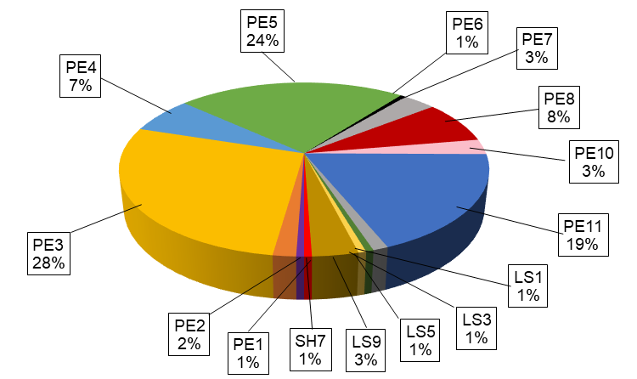
Pubblicazioni scientifiche
Ambiti disciplinari: numero di pubblicazioni collettive
 | Pubblicazioni | RTD coinvolti
MICS | 25 | 11
MOST | 1 | 1
ECOSISTER | 32 | 15
SAMOTHRACE | 75 | 39
Tech4You | 7 | 4
iENTRANCE | 37 | 15
Totale | 177 | 85
CRESCO
Notes:
177 pubblicazioni totali, trasversalità, numero RTD, preponderanza PE5 Synthetic Chemistry and Materials e PE3, riscontro ambito proposto dal CNR PE5_CNR1_Green Chemistry & Circular economy

Slide 6
Capacità scientifica
Collaborazioni pubblico / private
> 30 Università / Istituzioni di Ricerca
> 40 Industrie
Settori, tipologia
Tessile, Calzaturiero (Moda), Tessuti, Imbottiti (Arredo), Ceramico (Arredo, High-Tech, Costruzioni), Nautico (High-Tech), Legno (Arredo), Bio-economia (Plastiche, Additivi, Coloranti, Solventi), Metalli preziosi (Gioielleria, Automotive), Materiali critici (Elettronica, Energia, Meccanica), Prodotti chimici, Intermedi sintetici (Chimico - farmaceutico)
Fonte: ISTAT dicembre 2021
CRESCO
Notes:
Collaborazioni pubblico / private già attivate nel periodo con i progetti aggregati: > di 30 Università / Istituzioni di Ricerca, > 40 Imprese private. Questi settori generano circa il 50% del PIL nazionale, incluso l'indotto, ed assorbono circa il 40% del CAPEX. Grandi capacità di espansione ad altre industrie nel settore

Slide 7
Grazie
Workshop "Sostenibilità PNRR@CNR”
Pisa, 10 febbraio 2025

